Slide 1
Bộ giáo dục và đào tạo trường đại học nông lâm tp.hcm nhập môn công nghệ phần mềm niên khóa: 2020-2021
Đề tài: Xây dựng phần mềm MẠNG xã hội
Giảng viên hướng dẫn: Nguyễn Đức Công Song

Slide 2
NHóm 6
Danh sách thành viên:
Lê Công Diễn 18130038
Tô Thảo Nhả 18130158
Lê Hoàng Trung 18130259

Slide 3
1. Mô tả hệ thống
Cung cấp môi trường cho các người dùng giao tiếp, tương tác với nhau
Phần mềm được sử dụng qua mạng di động
Thu lợi nhuận thông qua quảng cáo

Slide 4
2. Phân công công việc
STT | Họ và tên | Nội dung công việc | Tiến độ
1 | Lê Công Diễn | Vẽ Usecase Diagram, Sequence tương tác bài viết, use case specification tương tác bài viết | Hoàn thành
2 | Tô Thảo Nhả | Sequence đăng bài viết, use case specification đăng bài viết | Hoàn thành
3 | Vũ Hoàng Trung | Sequence nhắn tin, use case specification nhắn tin | Hoàn thành

Slide 5
3. tổng quan chức năng
Đăng bài viết
Liên lạc
Tương tác bài viết
Đăng nhập
Đăng kí
Tìm kiếm
Thêm bạn bè
Xóa bạn bè
Thiết lập ứng dụng

Slide 6
3.1 Đăng bài viết
Chức năng cung cấp một nơi cho người dùng đăng các dòng trạng thái hay còn gọi là các status lên tường cá nhân của bạn.

Slide 7
3.2 liên lạc
Cho phép người dùng có thể liên lạc với người dùng khác trong hệ thống
Người dùng có thể tương tác với tin nhắn của bạn bè: Phản hồi tin nhắn, trả lời tin nhắn, chuyển tiếp tin nhắn.

Slide 8
3.3 tương tác bài viết
Người dùng có thể bình luận, thả tim hoặc chia sẻ bài viết.

Slide 9
3.4 đăng nhập
Người dùng sử dụng tên đăng nhập và mật khẩu để có quyền sử dụng phần mềm.

Slide 10
3.5 đăng ký
Cho phép người dùng tạo tài khoản mới để có thể đăng nhập vào hệ thống.

Slide 11
3.6 tìm kiếm
Cho phép người dùng tìm kiếm người dùng khác, các bài viết, và cả bình luận của bài viết

Slide 12
3.7 thêm bạn bè
Người dùng thêm bạn bè vào danh sách bạn bè của mình

Slide 13
3.8 xóa bạn bè
Người dùng xóa bạn bè ra khỏi danh sách bạn bè của mình

Slide 14
3.9 thiết lập ứng dụng
Hỗ trợ người dùng thực hiện thay đổi giao diện, ngôn ngữ hiển thị.

Slide 15
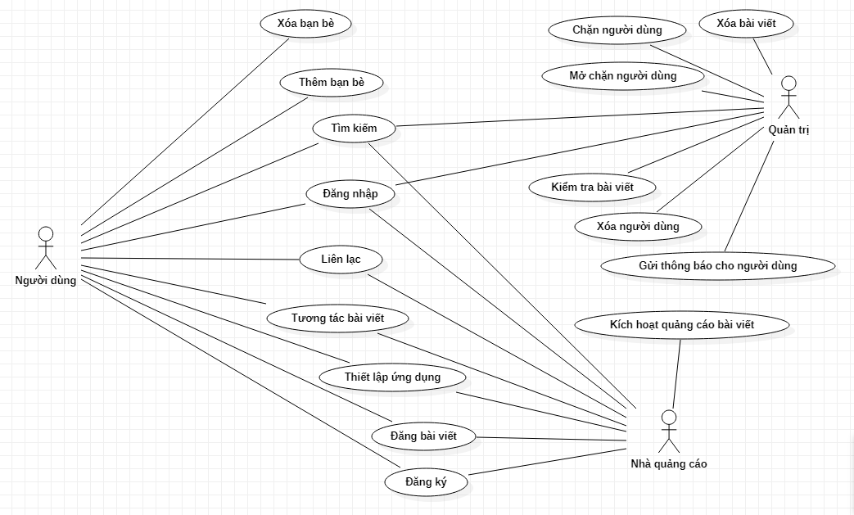
4. Usecase diagram

Slide 16
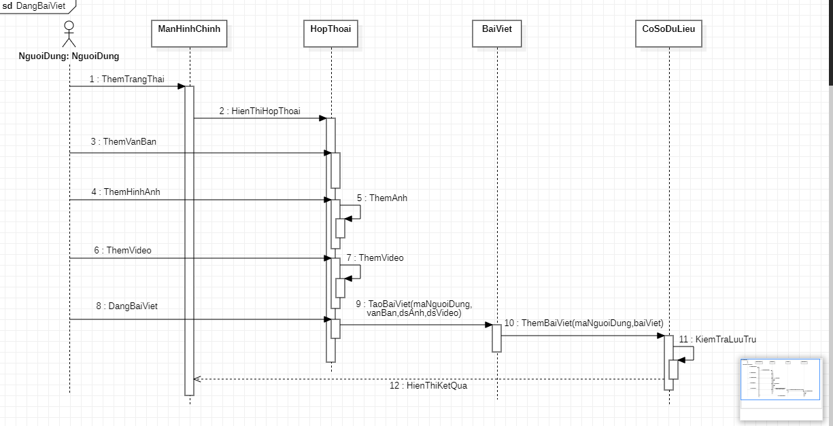
5. Phân tích chức năng
5.1 Đăng bài viết
5.1.1 Sequence Diagram

Slide 17
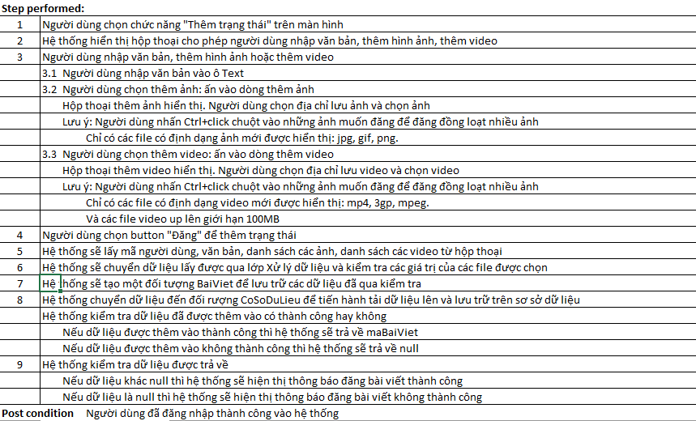
5.1.2 Use case specification

Slide 18
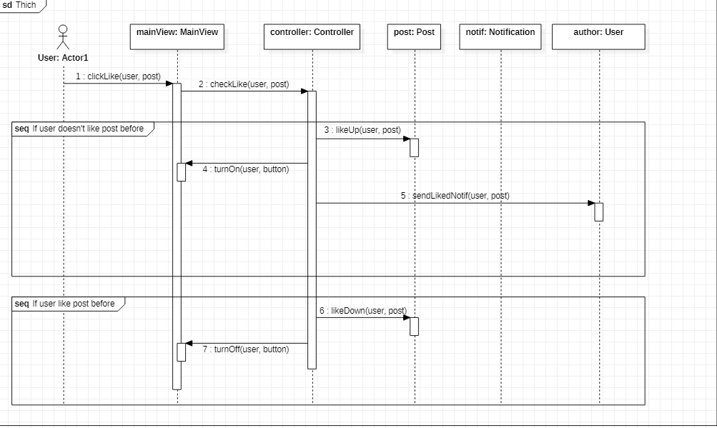
5.2 Tương tác bài viết
5.2.1 Like bài viết

Slide 19
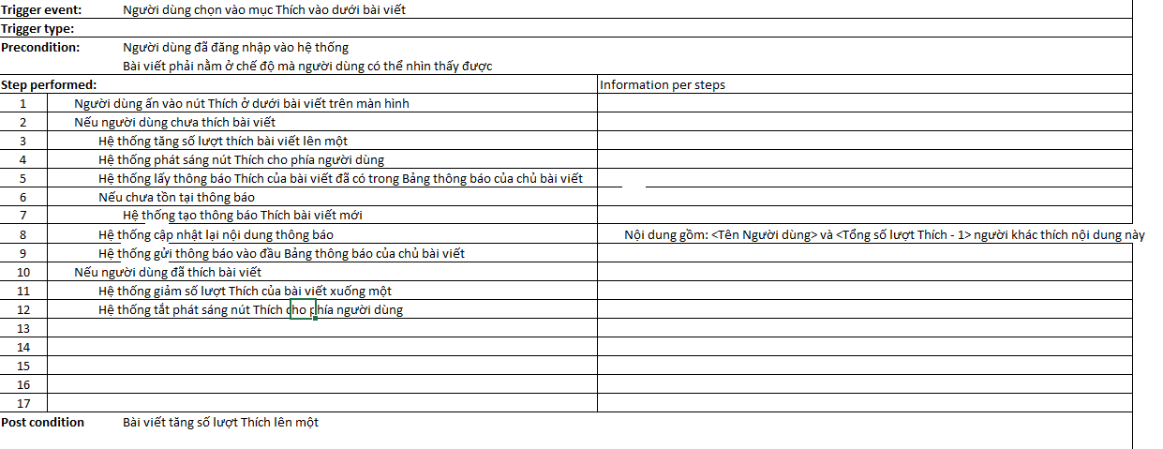

Slide 20
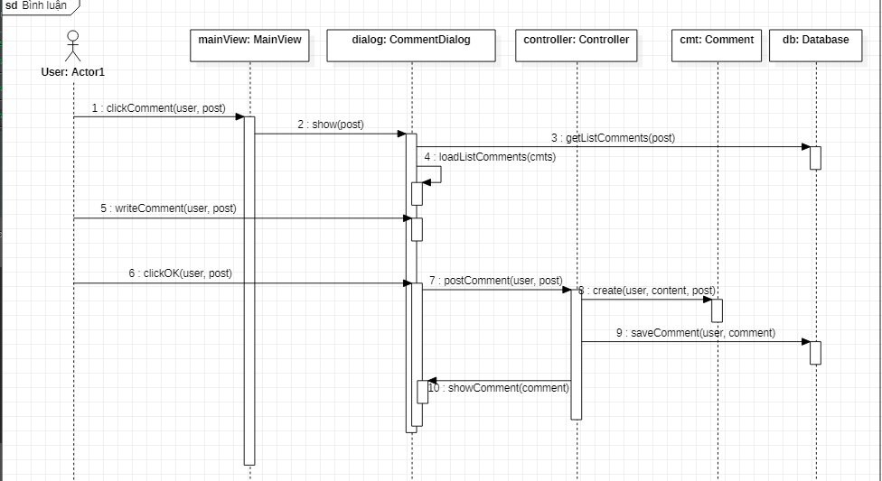
5.2.2 Bình luận

Slide 21
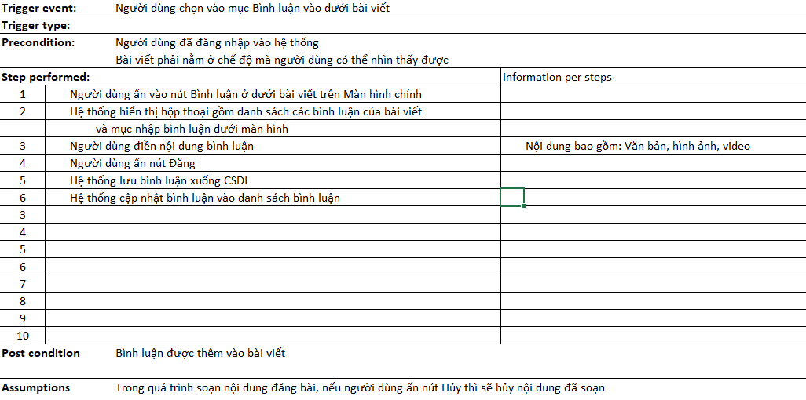

Slide 22
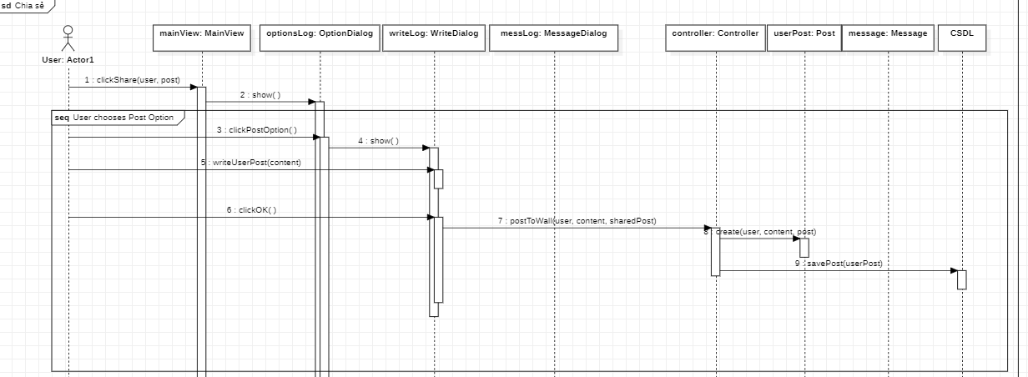
5.2.3 Chia sẻ

Slide 23
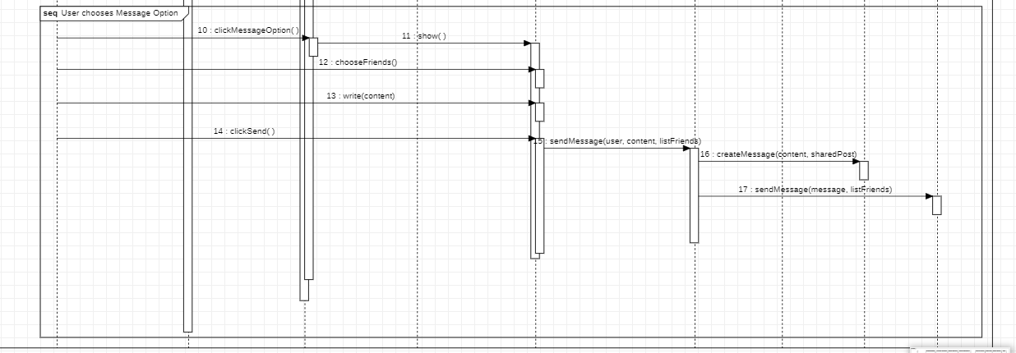

Slide 24
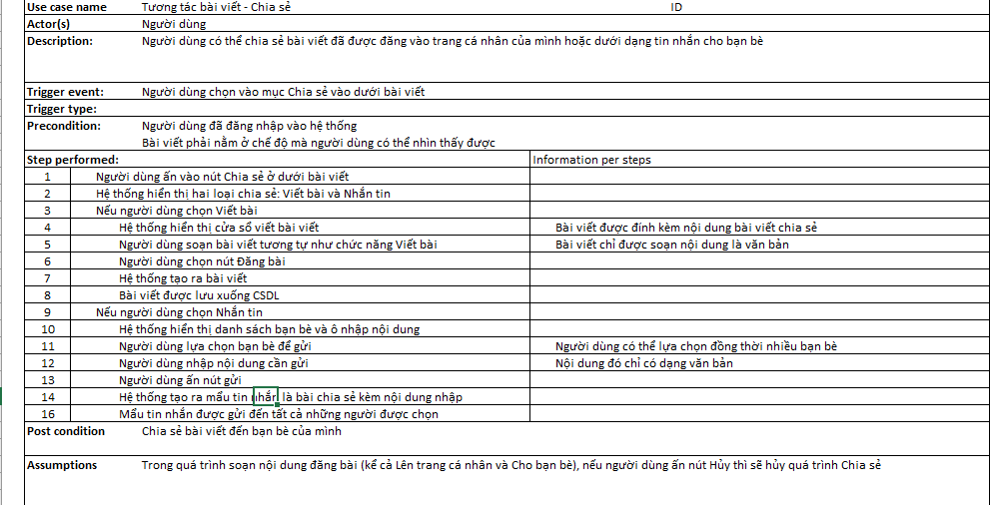

Slide 25
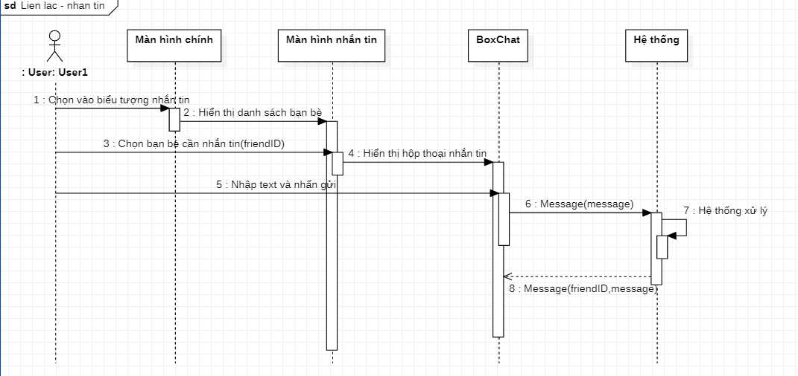
5.3 Liên lạc
5.3.1 Nhắn tin

Slide 26
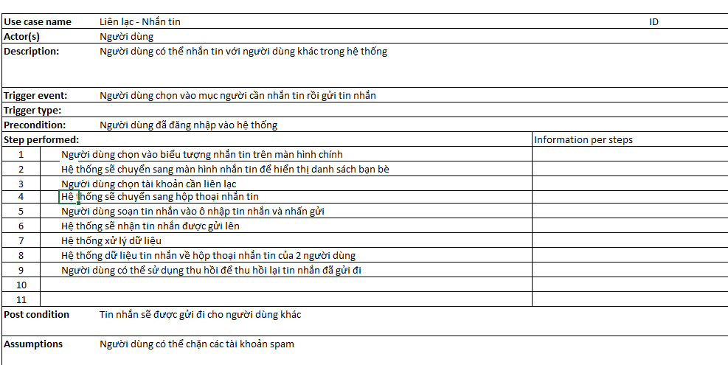

Slide 27
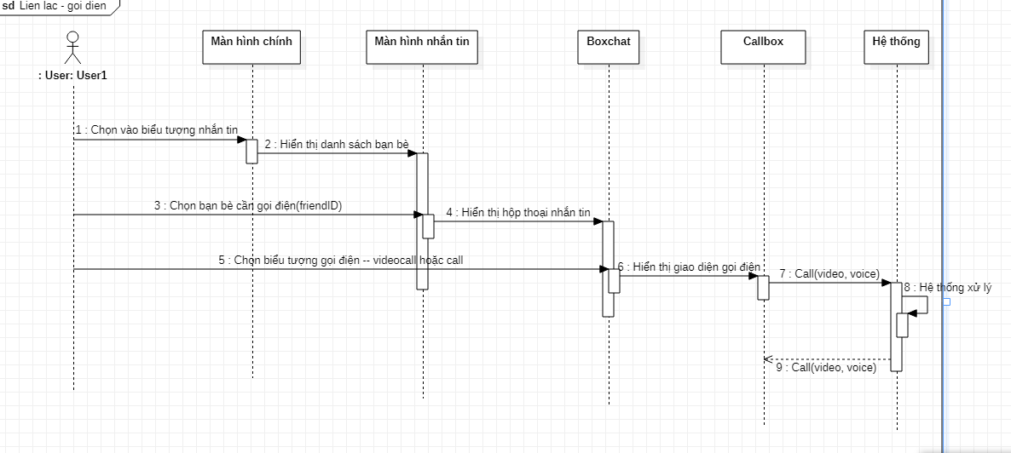
5.3.2 Gọi điện

Slide 28
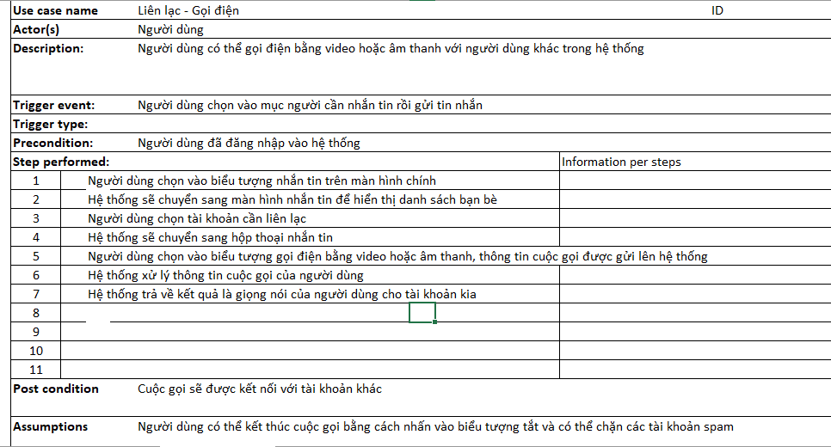

Slide 29
Thanks for watching!

